Slide 1
Hur mår sjukvården?
Anders Plantin

Slide 2
Agenda
Systemförståelse
Vad fungerar mindre bra?
Kan vi göra något åt det?
Vad behöver göras i så fall?
Dialog

Slide 3

Vårdens kärnverksamheter

Slide 4
Forskning
Utveckling
Vård
Framtiden
Utbildning
Kompetens

Slide 5
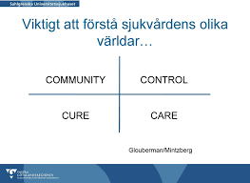

Slide 6

Symtom
Ledning och strategi – mål och helhetsbild
Behov och planering – kö och väntetid
Resursbrist – personal och vårdplatser

Slide 7
” Många kroniska problem som inte hinner åtgärdats
”Smärtgräns”

Slide 8

Det finns en anledning till att backspegeln är liten och vindrutan så stor.
Dit du är på väg är nämligen mycket viktigare än där du varit!

Slide 9

Titta framåt inte bakåt för då trillar man
Kalle 5 år

Slide 10
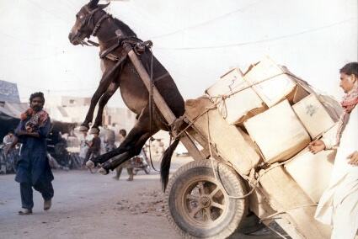
Planera resurser utifrån behov - balans

Slide 11
Behov – resurser
Faciliteter
Läk
Ssk/usk/sek

Slide 12

Hur når man framgång med planering?
Patientprocesser
Beslutsprocesser
Metoder
Informationssystem
Organisation
Kompetens

Slide 13
Planeringsprocess
Steg 1: Sammanställ och godkänn historik
Steg 2: Generera prognosförslag och besluta om prognos
Steg 3: Skapa förslag till huvudplan och stäm av med kapaciteter
Steg 4: Besluta och lägg huvudplan

Slide 14
Från data till information och kunskap för förändring av planeringen
Basera beslut på valid data

Slide 15
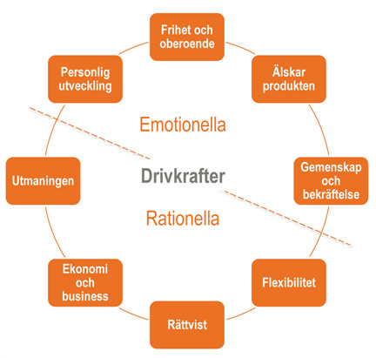
Medarbetare

Slide 16



Slide 17

Större fokus på strategi och mål

Slide 18
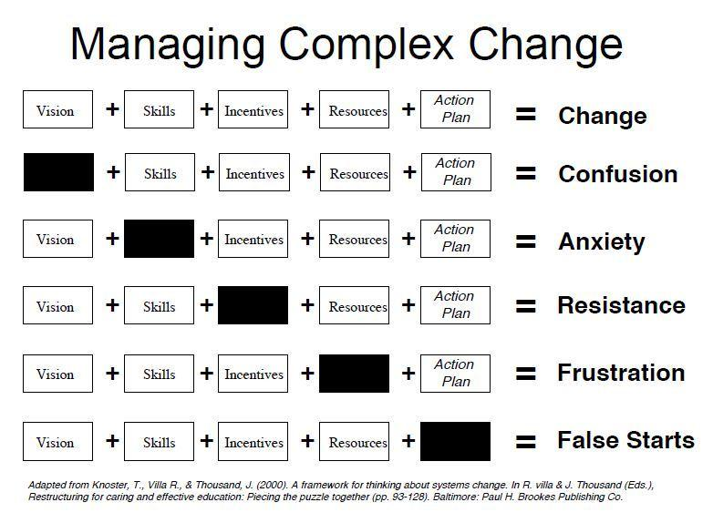

Slide 19
Diskussion
Vårdköer – mottagningar och behandlingar
Personalbrist – personalomsättning
Behovsstyrd resursplanering
Handlingsplaner
  Huvudplanering på Skas
  Skicka patienter inom VGR
  Upphandlad vård hos privata vårdgivare

